Slide 2
ГЕРОИ СОВЕТСКОГО СОЮЗА-
УРОЖЕНЦЫ МОРДОВИИ

Slide 3
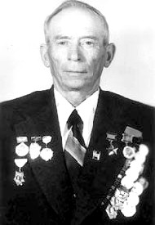
Котов Александр Григорьевич

Slide 4
Родился 19 октября 1918 года в селе Троицк ныне Ковылкинского района Республики Мордовия. С 1938 года в Красной Армии. В 1940 году окончил военную авиационную школу летчиков. С июня 1941 года на фронтах Великой Отечественной войны. 22 февраля 1943 года за мужество и воинскую доблесть, проявленные в боях с врагами, удостоен звания Героя Советского Союза. Награжден орденами : Ленина, Красного Знамени, Отечественной войны 1-й степени; медалями. В 1972 году на доме, где он жил, установлена мемориальная война.

Slide 5
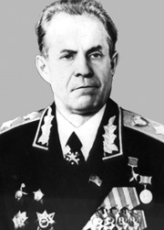
Ахромеев Сергей Федорович

Slide 6
Родился 5 мая1923 года в с.Виндрей Торбеевского района республики Мордовия. Военный деятель, Маршал Советского Союза (1983) В 1941 году участвовал в боях за Ленинград. Награжден: 4 орденами Ленина, орденами октябрьской революции, Отечественной войны 1-й степени, 2- Красной звезды, орденом «За службу Родине в Вооруженных Силах СССР» 3-й степени.

Slide 7
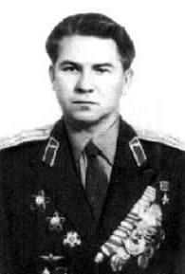
Волков Дмитрий Петрович

Slide 8
Родился 10 ноября 1920 года в с. Анаево Зубово –Полянского района Мордовии. Штурман Д.П. Волков в годы войны бомбил вражеские объекты, летал к партизанам. В 1943 году ему было присвоено звание Героя Советского Союза за успешное выполнение боевых заданий. Награжден: орденом Ленина, 2-мя орденами Красного Знамени, 2-я орденами Отечественной войны 1-й степени, 2-мя орденами Красной Звезды, орденом «За службу в Вооруженных Силах СССР» 3-й степени. В здании школы в с. Анаево, которую окончил будущий герой установлена мемориальная доска.

Slide 9
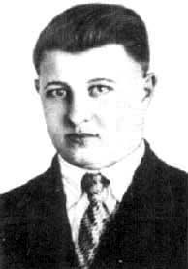
Парамонов Иван Григорьевич

Slide 10
Родился 22 мая 1912 года в с. Знаменское Атяшевского района Мордовии. В 1942 году окончил ускоренный курс Саранского пехотного училища. В боях Великой Отечественной войны с 1943 года. Воевал на Центральном фронте. В 1943 году переправился через Днепр и захватил плацдарм на правом берегу реки. В течении двух суток отбивал контратаки противника и удержал плацдарм до прихода подкрепления. За подвиг совершенный на правом берегу Днепра Присвоено звание Героя Советского союза. Так же награжден орденом Ленина, медалями. Его именем названа одна из улиц и установлена мемориальная доска на доме, где он жил.

Slide 11
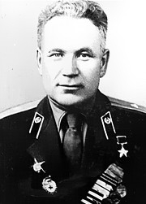
Михеев Владимир Михайлович

Slide 12
Родился 24 июля 1915 года в с.М. Манадыши Атяшевского района Мордовии. Герой Советского Союза (1943) В боях ВОВ с июля 1942 года. Зам. комроты автоматчиков по политчасти 128-го стрелкового полка Донского фронта отличился в боях 23-27 января 1943 районе с. Песчанка. Он возглавил группу разведчиков и уничтожил 18 блиндажей. Награжден: орденом Ленина, 2-мя –Красного Знамени, орденами Отечественной войны 1-й степени, Красной звезды, медалями. В честь Михеева В.М на здании школы в родном селе установлена мемориальная доска.

Slide 13
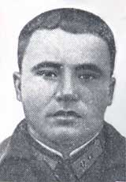
Бибишев Иван Фролович

Slide 14
Родился 8 августа 1921 года в с. Камакужа Инсарского района Мордовии. Окончил спец школу и работал метеорологом в Магнитогорске. В 1942 окончил Чкаловскую военно - авиационную школу пилотов. Заместитель командира эскадрильи 285-го штурмового авиаполка И.Ф. Бибишев совершил 141 боевой вылет. 18 января 1943 года его самолет был подбит и он направил его на стоянку вражеской техники. Звание Героя Советского Союза присвоено 24 августа 1943 года посмертно. Награжден: орденом Ленина, Орденом Красного Знамени и орденом Отечественной войны 1-й степени. Его имя носят улица в Инсаре, улица и школа в Магнитогорске.

Slide 15
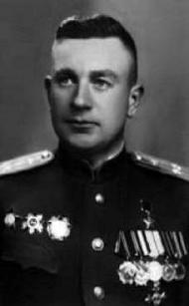
Стрельченко Владимир Игнатьевич

Slide 16
Родился1 июня 1917 года в г.Саранск Республики Мордовия. Летчик. Полковник. Окончил Саранский аэроклуб, Ульяновскую объединенную школу летчиков и авиатехников. На фронтах с июля 1941 года. Штурман 948 –го штурмового авиаполка майор В.И. Стрельченко к сентябрю 1943 года совершил 192 боевых вылета, в 75 воздушных боях сбил1 лично и в группе 12 самолетов противника. Звание Героя Советского Союза присвоено 4 февраля 1944 года. Награжден : орденами Ленина, Красного Знамени, Александра Невского, Отечественной войны 1-й степени, 2-мя Красной Звезды, медалями, орденом Британской Империи 5-й степени.

Slide 17
И это только малая частичка людей, которых мы будем помнить всегда!

Slide 18
ГОРДИМСЯ
ПОМНИМ
ЧТИМ

